Slide 1



Quel modèle d’organisation en oncogériatrie ? L’expérience de la STGG
Capture d’écran 2024-11-22 à 00.37.26
Maha Ben Moallem Hachicha, Iheb Ghariani
2ème Congrès d’Oncogériatrie de la Méditérranée (COM2) Sousse, le 22/11/2024

Slide 2

La STGG
STGG : Société Tunisienne de Gériatrie et de Gérontologie
Création officielle : 10 décembre 2021
Objectifs :
  Promotion de la gériatrie et de la gérontologie
  DPC des médecins et du personnel paramédical en gériatrie et gérontologie
  Organisation des manifestations scientifiques
  Collaborations avec des associations nationales et internationales pour promouvoir la gériatrie et la gérontologie
  Amélioration de la culture sanitaire des citoyens tunisiens

Slide 3

Etats des lieux en Tunisie
Oncogériatrie :
  Nouveau concept
  Pas de cursus académique
  Formation : Parcellaire et rare
Les gériatres:
  Peu nombreux : Total : 209 – 224 (Majorité Tunis, Sfax, Sousse). Majorité libre pratique.
  Pas ou peu formés en oncogériatrie
  Autoformation / DU en France
Collaboration rare entre oncologues et gériatres

Slide 4
Actions de la STGG en oncogériatrie

Slide 5

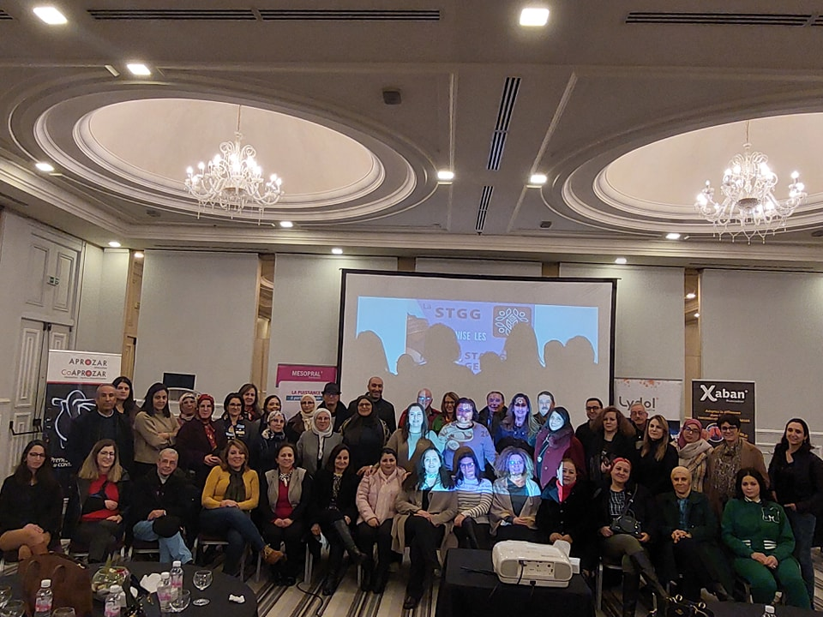

La STGG
Avant sa création officielle
Staffs de gériatrie (depuis 2019) avec discussion de cas cliniques notamment des cas du sujet âgée avec cancer ……

Slide 6

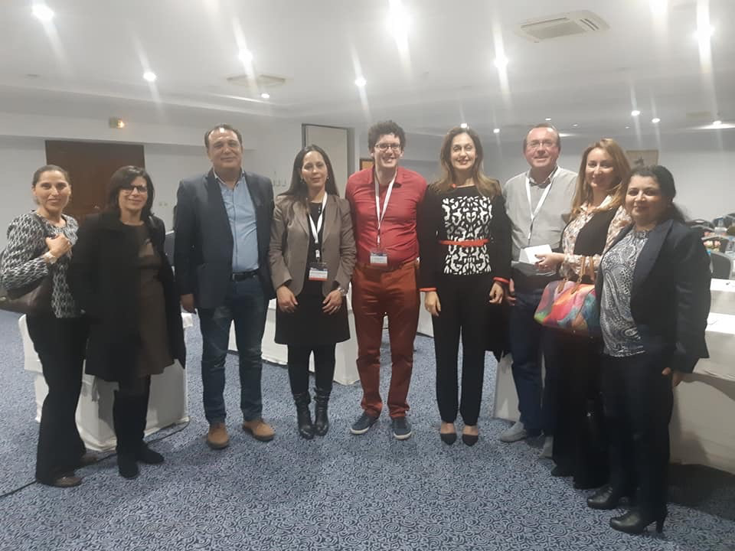
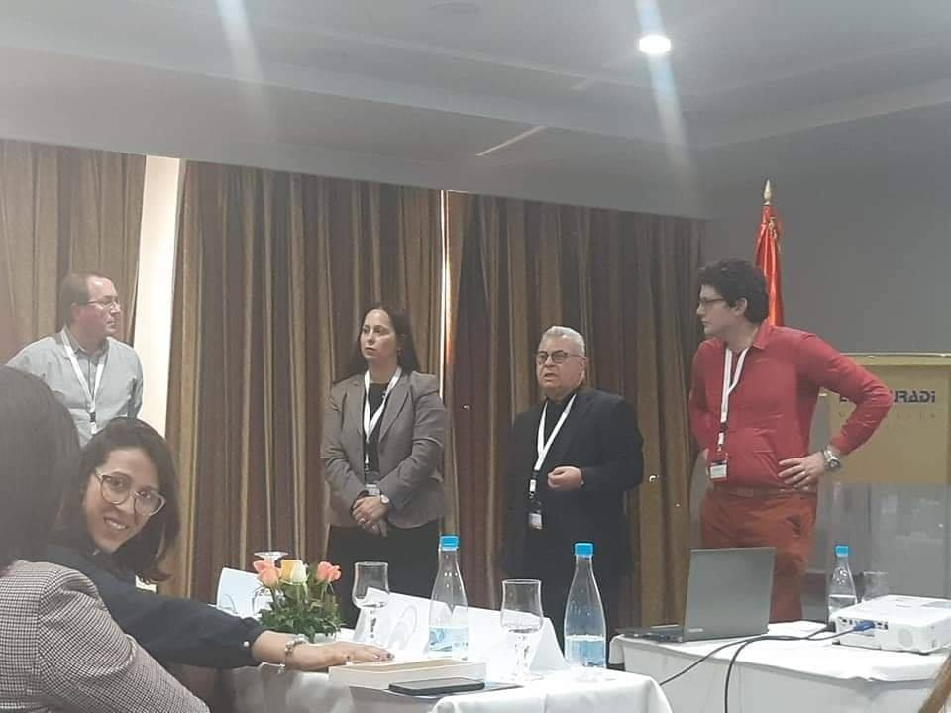
La STGG
Avant sa création officielle
1er Atelier oncogériatrie en Tunisie :
Lors du 5éme congrès de radiothérapie et oncologie (Feu Pr Farouk banna, février 2020), co-animé par Dr Med Aziz Cherif et Dr Maha Ben Moallem Hachicha et modéré par Pr Jean Philippe David.

Slide 7

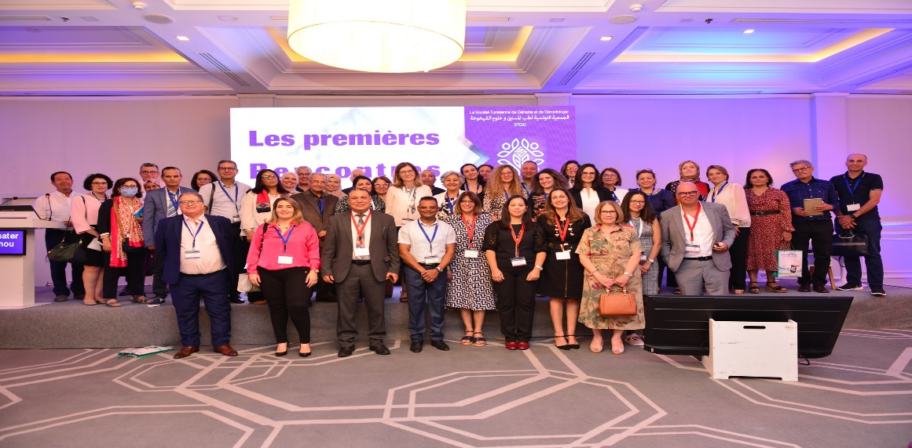
La STGG
Après sa création officielle
1er Congrès National de Gériatrie et de Gérontologie « CNGG » 15 octobre 2022
Panel débat : Le gériatre, la personne âgée et la gériatrie en TUNISIE : où en sommes-nous en 2022 ?
Panel débat : Intérêt des recommandations gériatriques.
MS, DSSB, MF et PA, CNAM, CNOM, STML, CROM et sociétés savantes
Intérêt des recommandations
gériatriques tunisiennes

Slide 8

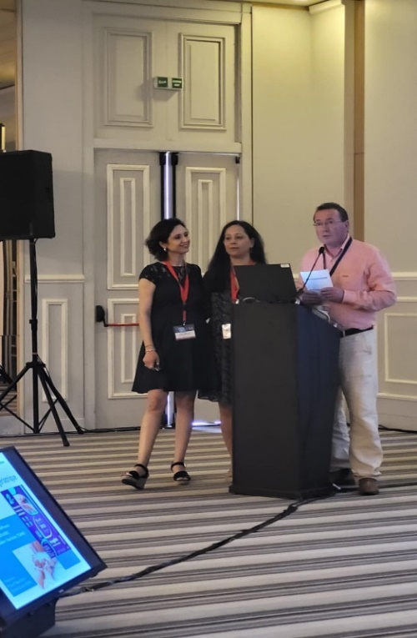

La STGG
Après sa création officielle
2ème Congrès National de Gériatrie et de Gérontologie « CNGG » 30 septembre et 01 octobre 2023
Atelier : Initiation à l’évaluation oncogériatrique : animé par Dr Med A. Cherif , Dr F. Hamdane et Dr M. Ben Moallem Hachicha
Modéré par Pr Jean P. David et Dr I. Ghariani o
Pr Jean Philippe David,
)

Slide 9

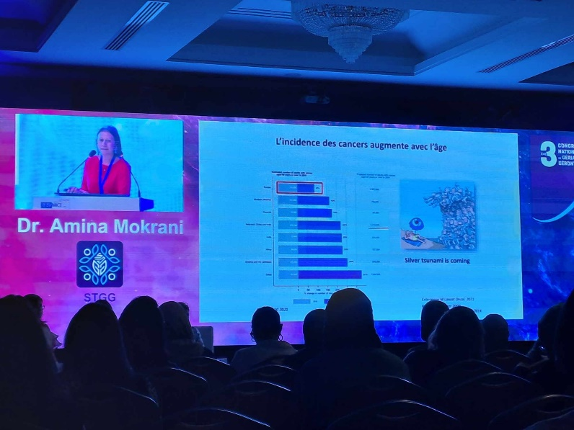
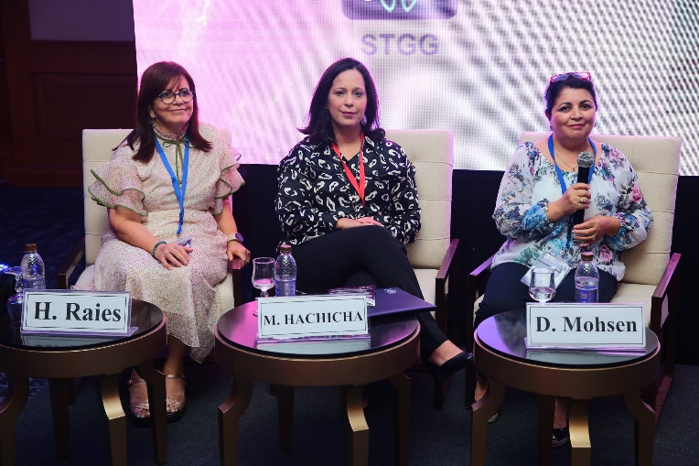
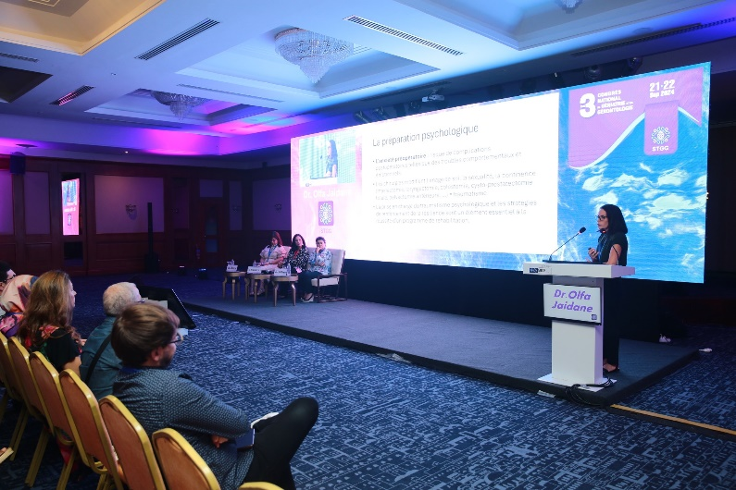
La STGG
Après sa création officielle
3ème Congrès National de Gériatrie et de Gérontologie « CNGG » 21 et 22 septembre 2024
SESSION ONCOGERIATRIE
Deux conférences:
Les avancées thérapeutiques
médicales en oncogériatrie
Dr Amina Mokrani (TUNIS)
Les défis de la chirurgie
en oncogériatrie
Dr Olfa Jaidane (TUNIS)

Slide 10

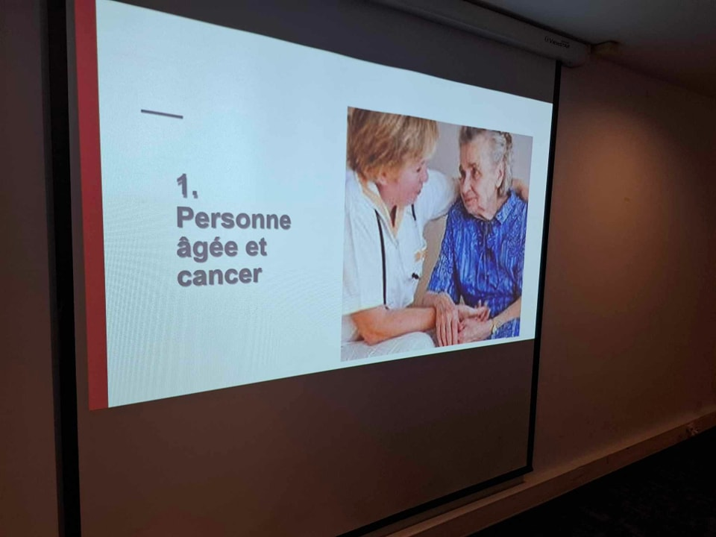
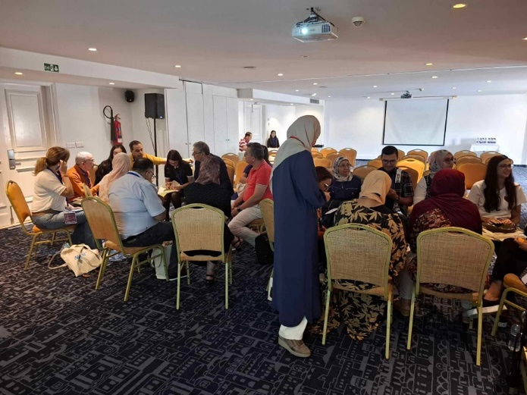
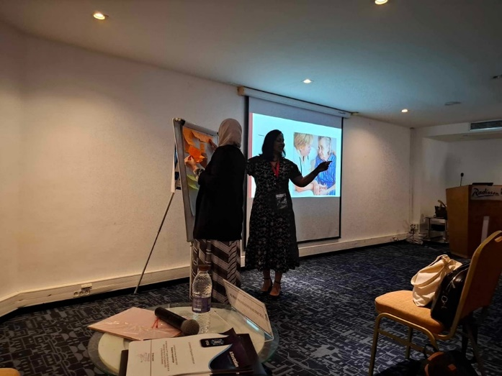
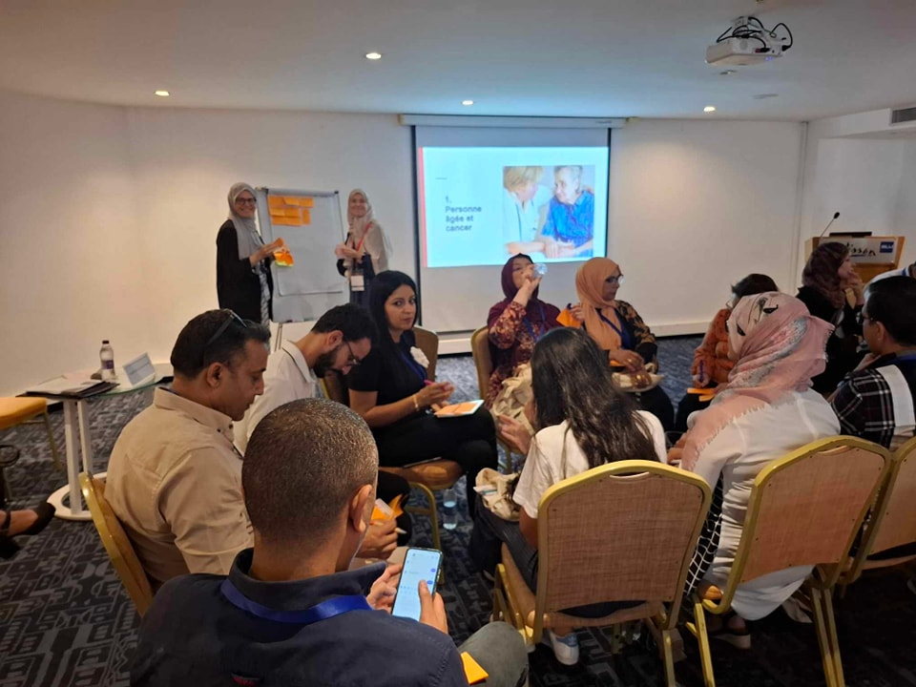
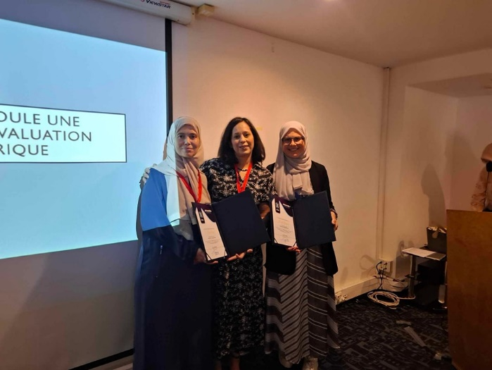
La STGG
Après sa création officielle
3ème Congrès National de Gériatrie et de Gérontologie « CNGG » 21 et 22 septembre 2024
SESSION ONCOGERIATRIE
Atelier : Evaluation oncogériatrique : Dr Houda Belfekih (NABEUL) et Dr Ichrak Charfi (SFAX) et modéré par Dr Maha Ben Moallem Hachicha

Slide 11
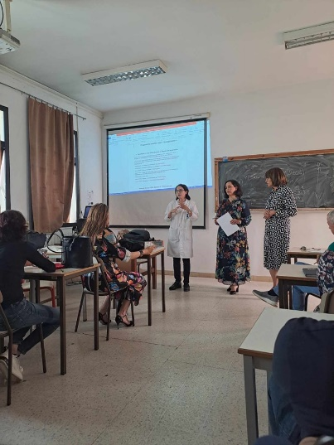
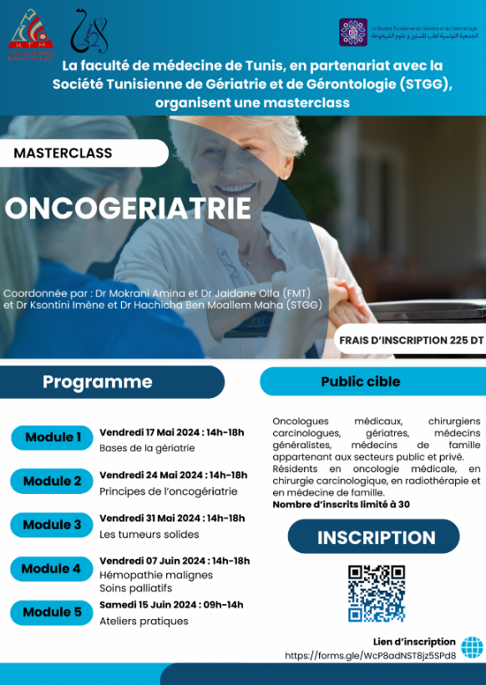
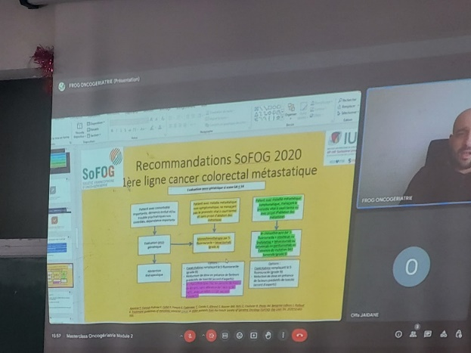
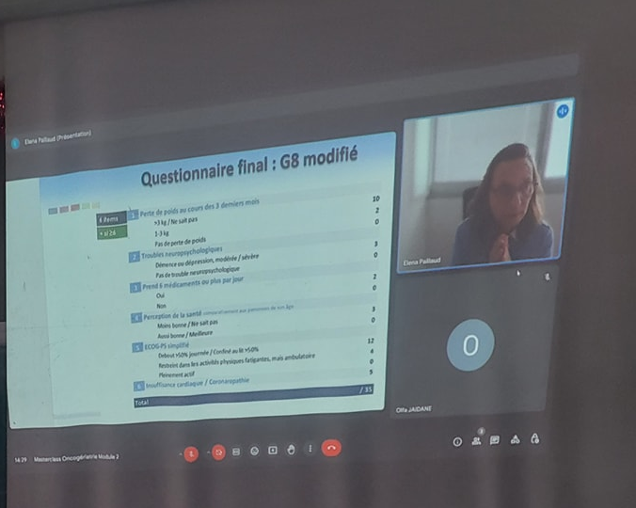
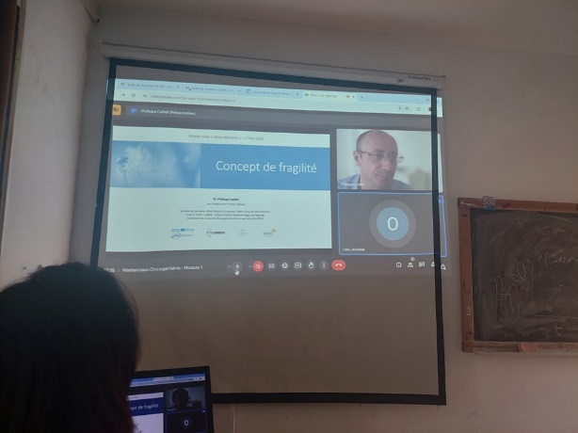
La STGG
Après sa création officielle
1ère Formation diplomate en oncogériatrie en Tunisie en partenariat avec la FMT (mai- juin2024)
Masterclass en oncogériatrie
5 Modules
31 conférences
3 Ateliers pratiques
Conférenciers nationaux et internationaux

Slide 12
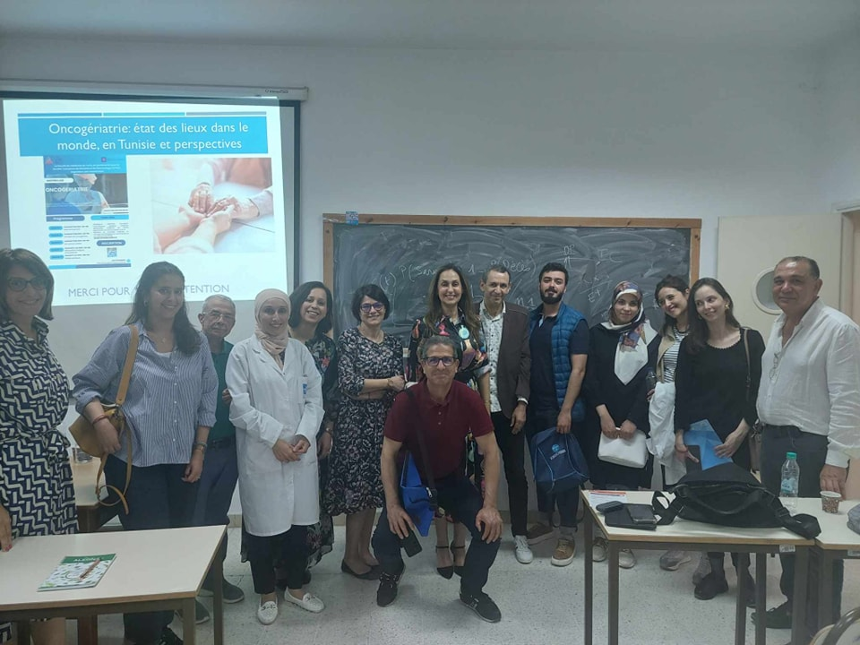
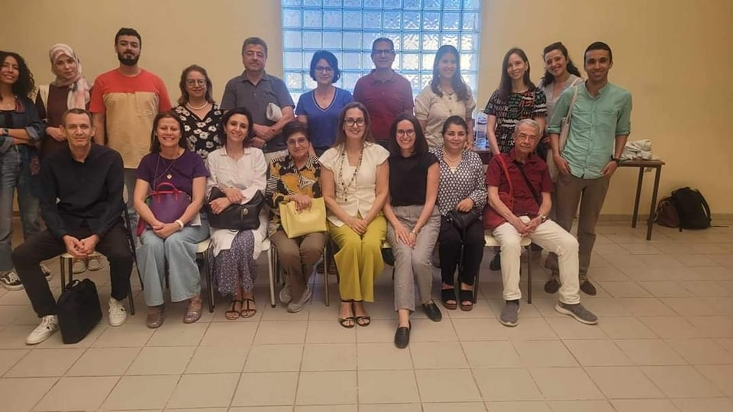
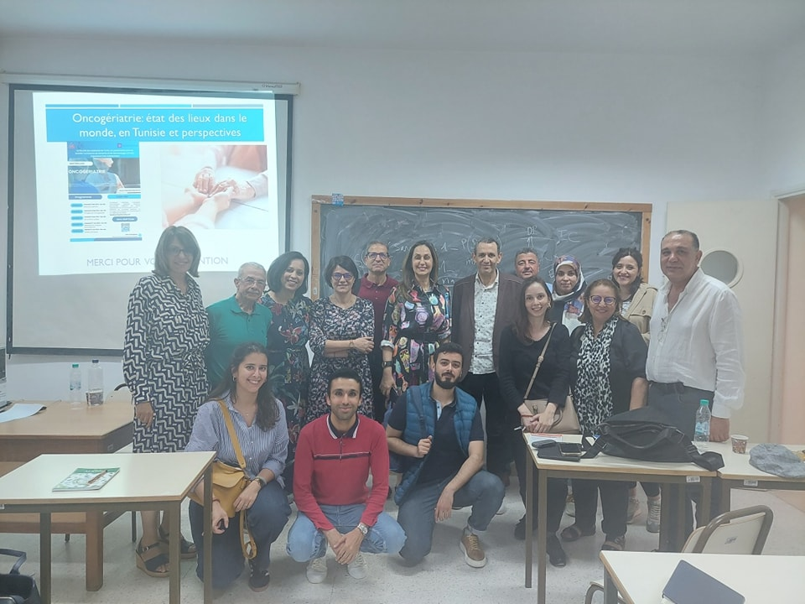
La STGG
Après sa création officielle
Masterclass en oncogériatrie
Formation de 16 participants dont la majorité des gériatres et deux résidents: oncologie médicale et chirurgie carcinologique

Slide 13
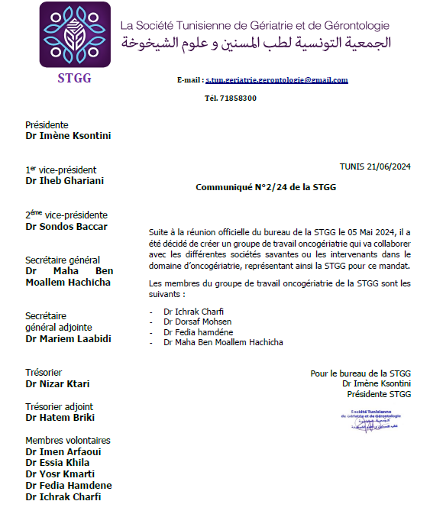
La STGG
Après sa création officielle
Naissance du groupe de travail oncogériatrie de la STGG (Juin 2024)
Quatre membres pour ce mandat : Dr Ichrak Charfi - Dr Dorsaf Mohsen - Dr Fedia hamdane - Dr Maha Ben Moallem Hachicha
Collaborer avec les différentes sociétés savantes nationales et internationales et tous les intervenants en oncogériatrie afin de promouvoir cette discipline
Sensibilisation des acteurs de soins de la PEC des cancers qui affectent les PA,
Elaboration de Recommandations, guides, parcours de soins en oncogériatrie : premier contact fait avec l’INEAS
Notes:
mission

Slide 14
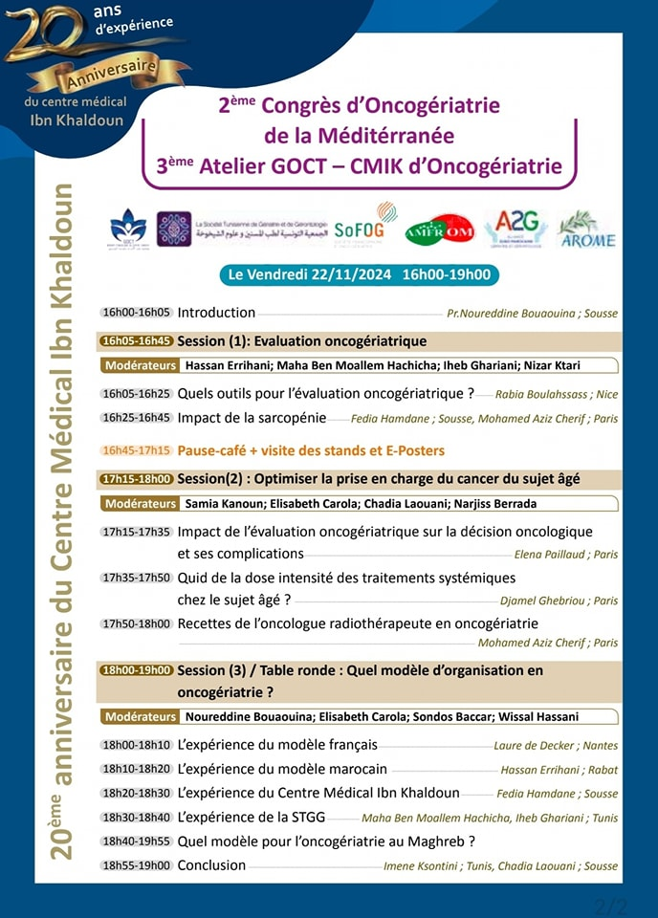
La STGG
Après sa création officielle
Participation au COM2

Slide 15
Actuellement ……

Slide 16
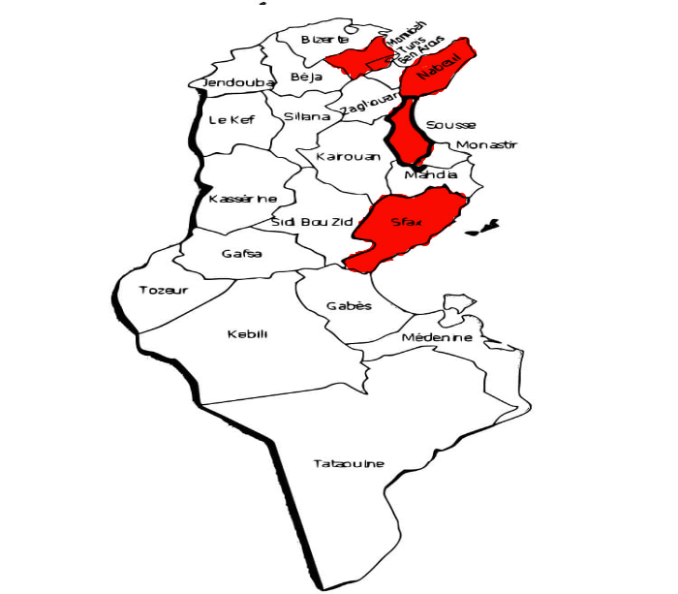
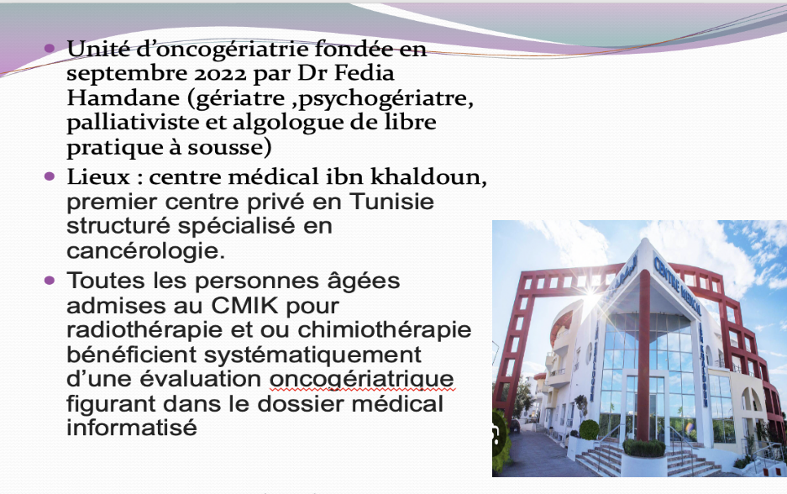
A Tunis :
♦Gériatres de libre pratique autoformés et diplômés : Evaluation oncogériatrique à la demande des oncologues médicaux privés depuis 2 ou 3 ans
♦Dépistage G8 au service de chirurgie générale à Hôpital Mahmoud Matri Ariana depuis janvier 2024 puis patient adressé au Gériatre à l’unité de gériatrie pour EOG.
A Nabeul : oncogériatre
service de carcinologie médicale CHU Med Taher Maamouri de Nabeul
A sfax : gériatre de libre pratique autoformée :
♦CE Oncogeriatrie de 2015-2017 au CHU Hedi Cheker-Sfax Unité d'oncologie thoracique au service de Pneumologie de Sfax
♦Hôpital jour Gériatrique depuis 2019 où se fait l'évaluation oncogériatrique à la demande des oncologues médicaux, radiothérapeutes et chirurgiens (Polyclinique Errachid-Sfax)

Slide 17
Parcours et filières de soins en Tunisie (1)
état des lieux :
  Pas d’UCOG,
  Pas de service de gériatrie publique (Unités)
  Pas ou peu de collaboration entre oncologues et gériatres
  Peu de gériatres formés à l’oncogériatrie
  Pas de parcours standardisé ni de filières bien établies

Slide 18
Parcours et filières de soins en Tunisie (2)
Propositions de la STGG :
  Standardiser le parcours de soins : Dès le diagnostic, dépistage fragilité, CE gériatrie, CE spécialité, RCP, suivi de la PEC, partage information.
  Officialiser le parcours avec l’INEAS.
  Guide de PEC de la PA cancéreuse en Tunisie (Chimio, radio, chirurgie)

Slide 19
Merci pour votre attention

